Slide 1
税务筹划与企业发展
团队名称、律师姓名
讲课时间、讲课地点

Slide 2
锐普的每一件作品，都立足于给客户带来惊喜。这是一个需要技术、审美和创意的过程，因为我们爱设计、爱创作、爱分享
营改增
会计原理
税收筹划
企业发展新机遇
与财务报表
那点儿事儿

Slide 3
锐普的每一件作品，都立足于给客户带来惊喜。这是一个需要技术、审美和创意的过程，因为我们爱设计、爱创作、爱分享
营改增
会计原理
税收筹划
企业发展新机遇
与财务报表
那点儿事儿

Slide 4
营 改 增 ，你该知道什么？

Slide 5
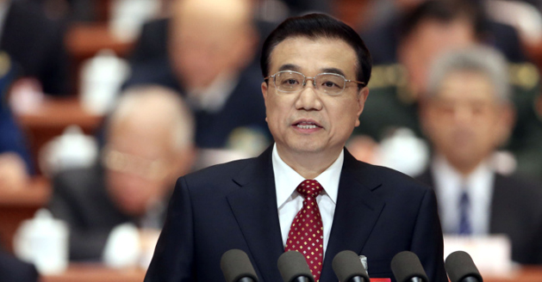
从5月1日起，将试点范围扩大到建筑业、房地产业、金融业、生活服务业，并将所有企业新增不动产所含增值税纳入抵扣范围，确保所有行业税负只减不增。
——李克强总理
2016年3月5日全国人民代表大会政府报告
Notes:
营改增来了
李克强总理2016年3月5日全国人民代表大会政府报告：
全面实施营改增，从5月1日起，将试点范围扩大到建筑业、房地产业、金融业、生活服务业，并将所有企业新增不动产所含增值税纳入抵扣范围，确保所有行业税负只减不增。
实施上述政策，今年将比改革前减轻企业和个人负担5000多亿元。

Slide 6
营改增行业范围
房地产业
建筑业
金融业
生活服务业
Notes:
财政部税政司 国家税务总局货物劳务税司
负责人就全面推开营改增试点答记者问
一、全面推开营改增试点，有哪些新的措施和改革内容？
答：全面推开营改增试点，基本内容是实行“双扩”，扩大试点行业范围。将建筑业、房地产业、金融业、生活服务业4个行业纳入营改增试点范围

Slide 7
营改增实施措施
一次性将建筑业、房地产业、金融业、生活服务业全部纳入试点范围
将新增不动产所含增值税全部纳入抵扣范围
明确新增试点行业的原营业税优惠政策原则上予以延续
对老合同、老项目以及特定行业采取过渡性措施
Notes:
二、李克强总理在政府工作报告中提出，全面实施营改增，要确保所有行业税负只减不增，请问将采取哪些措施落实总理提出的要求？
答：为了进一步减轻企业负担，
一是一次性将建筑业、房地产业、金融业、生活服务业全部纳入试点范围；
二是将新增不动产所含增值税全部纳入抵扣范围。
同时，①明确新增试点行业的原营业税优惠政策原则上予以延续
②对老合同、老项目以及特定行业采取过渡性措施

Slide 8
提问
营改增意味着所有企业都减负吗？
Notes:
所有企业都减负吗
楼继伟：你刚才说到企业都不增负，我们可以做到行业不增负。不动产可以抵扣，企业租来的房产、投资形成的不动产可以抵扣，但是过去以往有的不动产还不能抵，有个消化过程，新投资的部分可以抵，以往的部分不能抵，这些恐怕在开始阶段可能有税负的变化，然后逐渐的消化掉了，鼓励你投资嘛，都可以抵税，甚至投资量大的时候，可能一两年可以不交税的，都抵扣了。但是不能保证每一个企业在实行营改增最后一个环节的时候不增负。

Slide 9
增值税的实质
概念

Slide 10
不含税收入
不含税成本费用
企业所得税
客户
收入
成本
供应商
销项税额
进项税额
增值税
发票/视同进项

Slide 11
增值税的特点
不重复征税，仅对增值部分征税
逐环节征税，逐环节扣税
税负转嫁，最终消费者承担全部税款
按产品实行比例税率

Slide 12
增值税与营业税的比对
案例

Slide 13
案例
100元
甲
130元
乙
160元
丙
160元
丁
200元
成本
消费者
请计算，甲、乙、丙、丁四家公司的增值税与营业税分别为多少？
（营业税税率为5%；增值税税率为17%，且每个环节都能取得增值税专用发票并抵扣）
Notes:
甲公司生产的产品成本100元，售价130元，一次经过乙、丙、丁三个流通环节最终到达消费者手里。乙进价130售价160，丙进价160售价160，丁进价160售价200。

Slide 14
案例
营业税：
甲：130*5%=6.5；乙：160*5%=8
丙：160*5%=8；丁：200*5%=10
合计：6.5+8+8+10=32.5
增值税：
甲（130-100）/1.17*17%=4.36 乙（160-130）/1.17*17%=4.36
丙（160-160）/1.17*17%=0 丁（200-160）/1.17*17%=5.81
合计：4.36+4.36+0+5.81=14.53

Slide 15
增值税与营业税的比对
营业税5=销售收入100*税率5%
纳税人所得=100-5=95
价内税
增值税4.76=含税销售额100/（1+5%）*5%
纳税人所得=100-4.76=95.24
价外税
注：价内税与价外税最大的区别是其他收入额的判定

Slide 16
纳税人的分类
概念

Slide 17
案例
100元
甲
130元
乙
160元
丙
160元
丁
200元
成本
消费者
请计算，甲、乙、丙、丁四家公司的增值税与营业税分别为多少？
（营业税税率为5%；增值税税率为17%，且每个环节都能取得增值税专用发票并抵扣）
Notes:
甲公司生产的产品成本100元，售价130元，一次经过乙、丙、丁三个流通环节最终到达消费者手里。乙进价130售价160，丙进价160售价160，丁进价160售价200。

Slide 18
纳税人
境内
销售
单位和个人
我国境内
货物
修理修配劳务
服务
无形资产
不动产
单位
个人
企业、行政单位、事业单位、社会团体及其他单位
个体和其他个人

Slide 19
纳税人分类
单位 + 个人
一般纳税人 + 小规模纳税人

Slide 20
小规模和一般纳税人的划分标准
概念

Slide 21
小规模和一般纳税人的划分标准
从事业务 | 年销售额 | 以下 | 以上
从事货物、工业企业 | 50万 | 小规模纳税人 | 一般纳税人
修理修配劳务纳税人：商业企业 | 80万
销售服务：销售无形资产 | 500万
销售服务：销售不动产

Slide 22
小规模和一般纳税人的关系
达标准或申请
小规模纳税人
一般纳税人

Slide 23
如何判断是否缴纳增值税
货物、修理修配劳务、服务：看人，销售方或者购买方在境内
无形资产：看人，销售方或者购买方在境内
不动产：看物，不动产在境内
自然资源使用权：看物，自然资源在境内

Slide 24
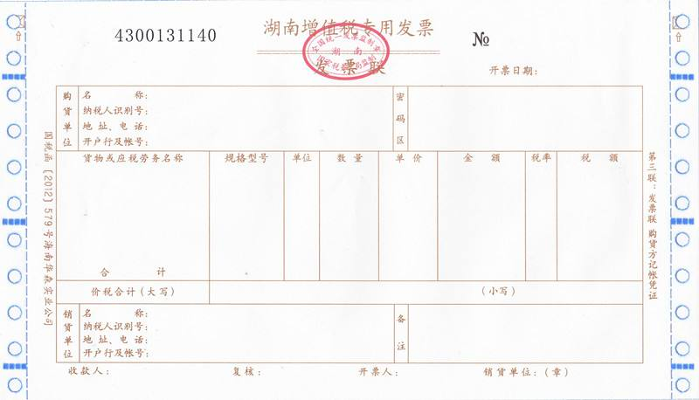
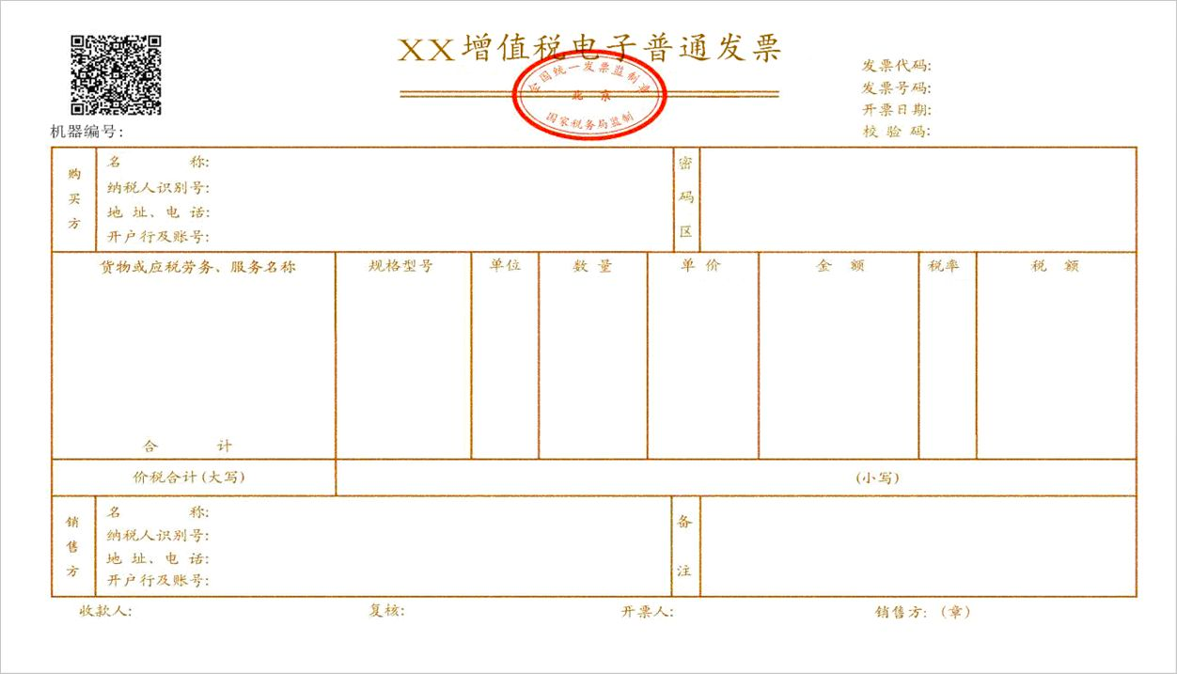
增值税发票的类型
增值税专用发票
普通发票
用途：企业所得税费用扣除+增值税抵扣
用途：企业所得税费用扣除

Slide 25
营改增国税地税发票表
原地税票种 | 适用对象 | 现国税票种
通用定额发票 | 所有纳税人 | 通用定额发票
定额门票 | 需要使用门票的纳税人 | 定额门票
通用机打卷式发票 | 收银机具备开具卷式发票的纳税人 | 通用机打卷式发票
通用机打发票 | 增值税一般纳税人 | 增值税专用发票、增值税普通发票、增值税电子普通发票
 | 月不含税销售额超过3万元或季不含税销售额超过9万元的小规模纳税人 | 增值税普通发票、增值税电子普通发票
 | 月不含税销售额不超过3万元或季不含税销售额不超过9万元的小规模纳税人 | 通用机打发票
 | 收取过路（过桥）费纳税人 | 通用机打发票
 | 增值税一般纳税人 | 增值税专用发票、增值税普通发票、增值税电子普通发票

Slide 26
不能开具专用发票的情形
一、不得向个人开具专用发票。
二、个人不得代开专用发票(出租或销售不动产的其他个人除外)。
三、小规模纳税人不能自行开具专用发票，只能代开专用发票。
四、免征增值税项目不得开具专用发票。国有粮食购销企业销售免税粮食除外。

Slide 27
不能开具专用发票的情形
五、不征收增值税项目不得开具专用发票。
六、出口的项目不得开具增值税专用发票。
出口货物劳务除输入特殊区域的水电气外，出口企业和其他单位不得开具增值税专用发票。
七、法规遵从度不够的不得开具增值税专用发票。
凡达到增值税一般纳税人标准不申请办理认定手续的纳税人，不得开具专用发票
一般纳税人会计核算不健全，或者不能够提供准确税务资料的，应当按照销售额和增值税税率计算应纳税额，不得抵扣进项税额，也不得使用增值税专用发票。

Slide 28
不能开具专用发票的情形
八、经纪代理服务，以取得的全部价款和价外费用，扣除向委托方收取并代为支付的政府性基金或者行政事业性收费后的余额为销售额。向委托方收取的政府性基金或者行政事业性收费，不得开具增值税专用发票。
九、试点纳税人提供旅游服务，可以选择以取得的全部价款和价外费用，扣除向旅游服务购买方收取并支付给其他单位或者个人的住宿费、餐饮费、交通费、签证费、门票费和支付给其他接团旅游企业的旅游费用后的余额为销售额。
选择上述办法计算销售额的试点纳税人，向旅游服务购买方收取并支付的上述费用，不得开具增值税专用发票，可以开具普通发票。

Slide 29
不能开具专用发票的情形
十、提供劳务派遣服务选择差额纳税的纳税人，向用工单位收取用于支付给劳务派遣员工工资、福利和为其办理社会保险及住房公积金的费用，不得开具增值税专用发票，可以开具普通发票。
十一、纳税人提供人力资源外包服务，向委托方收取并代为发放的工资和代理缴纳的社会保险、住房公积金，不得开具增值税专用发票，可以开具普通发票。
十二、商业企业一般纳税人零售的烟、酒、食品、服装、鞋帽（不包括劳保专用部分）、化妆品等消费品不得开具专用发票：
十三、金融商品转让，不得开具增值税专用发票。

Slide 30
四类凭证代表准予增值税扣除的进项税额
（一）从销售方取得的增值税专用发票（含税控机动车销售统一发票）上注明的增值税额。
（二）从海关取得的海关进口增值税专用缴款书上注明的增值税额。
（三）从境外单位或者个人购进服务、无形资产或者不动产，自税务机关或者扣缴义务人取得的解缴税款的完税凭证上注明的增值税额。
（四）购进农产品，除取得增值税专用发票或者海关进口增值税专用缴款书外，按照农产品收购发票或者销售发票上注明的农产品买价和13%的扣除率计算的进项税额
注意：与营业税、企业所得税的不同
营业税上符合国务院税务主管部门有关规定的凭证，包括法院判决书、裁定书、调解书，以及仲裁裁决书、公证债权文书。 （2015年92号公告）

Slide 31
专用发票管理的风险
概念

Slide 32
专用发票管理的风险
1.善意取得虚开
2.发票认证180天（全企业的管理）
3.过180天怎么办？
4.三流一致
5.受其他法律法规的约束
6.销售退回不用红字而开具进项

Slide 33
15类不得抵扣的进项税额

Slide 34
十五类不得抵扣的进项税额
（一）用于简易计税方法计税项目、免征增值税项目、集体福利或者个人消费的购进货物、加工修理修配劳务、服务、无形资产和不动产。其中涉及的固定资产、无形资产、不动产，仅指专用于上述项目的固定资产、无形资产（不包括其他权益性无形资产）、不动产。
纳税人的交际应酬消费属于个人消费。
注意：集体福利、个人消费、交际应酬情况所得税的处理

Slide 35
混用的固定资产、不动产、无形资产
文件中明确只有专用三大事项：即简易征、免税项目、职工福利
关于其他权益性无形资产的特殊之处：
其他权益性无形资产，包括基础设施资产经营权、公共事业特许权、配额、经营权(包括特许经营权、连锁经营权、其他经营权)、经销权、分销权、代理权、会员权、席位权、网络游戏虚拟道具、域名、名称权、肖像权、冠名权、转会费等。
混用的权益性无形资产当然可以抵扣！那么专用权益性无形资产？

Slide 36
十五类不得抵扣的进项税额
（二）非正常损失的购进货物，以及相关的加工修理修配劳务和交通运输服务。
（三）非正常损失的在产品、产成品所耗用的购进货物（不包括固定资产）、加工修理修配劳务和交通运输服务。
固定资产，是指使用期限超过12个月的机器、机械、运输工具以及其他与生产经营有关的设备、工具、器具等有形动产。（此固定资产非彼固定资产）非正常损失，是指因管理不善造成货物被盗、丢失、霉烂变质，以及因违反法律法规造成货物或者不动产被依法没收、销毁、拆除的情形。

Slide 37
十五类不得抵扣的进项税额
（四）非正常损失的不动产，以及该不动产所耗用的购进货物、设计服务和建筑服务。
（五）非正常损失的不动产在建工程所耗用的购进货物、设计服务和建筑服务。纳税人新建、改建、扩建、修缮、装饰不动产，均属于不动产在建工程。
本条第（四）项、第（五）项所称货物，是指构成不动产实体的材料和设备，包括建筑装饰材料和给排水、采暖、卫生、通风、照明、通讯、煤气、消防、中央空调、电梯、电气、智能化楼宇设备及配套设施。

Slide 38
十五类不得抵扣的进项税额
（六）购进的旅客运输服务、贷款服务、餐饮服务、居民日常服务和娱乐服务。
1.用来做招待费的
2.差旅费中的餐饮、交通费
3.会议费中的餐饮费
4.职工福利费
5.交通费
6.停车费
7.ETC充值
（七）财政部和国家税务总局规定的其他情形。

Slide 39
增值税计算
公式

Slide 40
增值税计算
一般纳税人
一般计税方法
可以选择
简易计税方法
小规模纳税人

Slide 41
增值税计算：一般纳税人计算增值税（一般计税方法）
当期应纳税额
=
当 期
-
当期进项税额
销 项 税 额
纳税义务发生时间
取得的专用发票上注明的税额
销 售 额 ×
税 率
特殊情况
一般情况
17% 13%
11% 6%
0%
差额征税
不征税
兼营与混合销售
视同销售
折扣销售商业折扣
免征增值税
出口退税
全部价款
价外费用
政府性基金行政事性收费
代委托方收取的款项

Slide 42
增值税计算： 简易计税方法
适用对象 | 税率 | 具体
公共交通运输服务 | 3% | 轮客渡、公交客运、地铁、城市轻轨、出租车、长途客运、班车
经认定的动漫企业为开发动漫产品 | 3% | 动漫脚本编撰、形象设计、背景设计、动画设计、分镜、动画制作、摄制、描线、上色、画面合成、配音、配乐、音效合成、剪辑、字幕制作、压缩转码(面向网络动漫、手机动漫格式适配)服务，以及在境内转让动漫版权(包括动漫品牌、形象或者内容的授权及再授权)。
电影放映服务 | 3%
收派服务 | 3%
装卸搬运服务 | 3%
仓储服务 | 3%
文化体育服务 | 3%
有形动产租赁 | 3% | 以纳入营改增试点之日前取得的有形动产为标的物提供的经营租赁服务 在纳入营改增试点之日前签订的尚未执行完毕的有形动产租赁合同
建筑服务 | 3% | 清包工方式、甲供工程、工程老项目

Slide 43
增值税计算： 简易计税方法
适用对象 | 税率 | 具体
销售不动产 | 5% | 取得的不动产、自建不动产，自行开发的老项目
出租不动产 | 5%
高速公路费 | 3%
公路、桥、闸通行费 | 5% | 一般纳税人收取试点前开工的一级公路、二级公路、桥、闸通行费，可以选择适用简易计税方法，按照5%的征收率计算缴纳增值税
人力资源外包服务 | 5%
不动产融资租赁 | 5% | 一般纳税人2016年4月30日前签订的不动产融资租赁合同，或以2016年4月30日前取得的不动产提供的融资租赁服务，可以选择适用简易计税方法，按照5%的征收率计算缴纳增值税。

Slide 44
增值税计算：小规模纳税人怎么计算增值税
应纳税额
=
销售额
×
征收率
销售额＝含税销售额÷（1＋征收率）
征收率：3%和5%
5%：房地产业、不动产租赁、销售不动产（除住房）
3%：其他

Slide 45
纳税义务发生时间
流程图

Slide 46
纳税义务发生时间
财税【2016】36号
服务过程
1
2
3
4
第一项：如果服务未提供，只要先开发票，不管是专用发票还是普通发票，都必须在当期计税；如果未开具发票，则只能做预收款处理！
第二项：如果开始提供服务，并一次性收款，则此时点确认纳税义务

Slide 47
纳税义务发生时间
财税【2016】36号
服务过程
1
2
3
4
第三项：如果约定服务过程中收取款项，有明确的付款日期，那确定的日期应做确认纳税义务，此时不管对方是否否款，哪怕欠款也要缴税。
第四项：如果既没收款又没约定收款时间，那服务完成当天确认应税义务。

Slide 48
营改增后对企业的影响
结果

Slide 49
营改增后对企业的影响
1、合同中要明确是含税价还是不含税价
营业税是价内税，不做特别规定，由卖方承担。
增值税是价外税，一般不包括在合同价款中。
Notes:
一、合同中要明确是含税价还是不含税价
营业税------价内税
增值税------价外税，
实质区别只是税款计算方法的不同
但对企业的影响是合同中必须明确是含税价还是不含税价
如果不做特别约定，营业税一般由卖方承担。
而增值税作为价外税，一般不包括在合同价款中。
风险：
1. 如果不约定是否含税，你给完钱后对方可能还跟你要税款。
2.税务机关会对合同中的价格认为是不含税价，因为这么确认交税多

Slide 50
营改增后对企业的影响
2、合同规范性要求更高
要考虑发票提供方：
1.一般纳税人还是小规模纳税人；
2. 是增值税专用发票还是普通发票，如果对方开专票，
要提供给开票方公司名称、纳税人识别号、地址、电话、开户行；
3.增值税率是多少；
4.能否抵扣，抵扣多少；
5.分析、评定报价的合理性。

Slide 51
营改增后对企业的影响
3、合同约定虚开发票涉及刑事犯罪情况
约定：“如开票方开具的发票不规范、不合法或涉嫌虚开，开票方不仅要承担赔偿责任，而且必须明确不能免除其开具合法发票的义务。”
Notes:
三、买发票涉及刑事犯罪了
因虚开增值税专用发票的法律后果非常严重，最高会面临无期徒刑的刑罚，因此在合同条款中应特别加入虚开条款
约定：如开票方开具的发票不规范、不合法或涉嫌虚开，开票方不仅要承担赔偿责任，而且必须明确不能免除其开具合法发票的义务。

Slide 52
营改增后对企业的影响
4、开发票就交税
增值税规定：无论钱款是否收到，无论服务是否开始，
开具发票 = 纳税义务发生

Slide 53
营改增前后商业模式改变
结果

Slide 54
营改增前后商业模式改变
之前：
机械制造商
销售
安装
设计
培训
运输
17%
11%
6%
6%
11%

Slide 55
营改增前后商业模式改变
之后：
机械制造商
销售
子公司
17%
安装
设计
培训
运输
11%
6%
6%
11%

Slide 56
营改增前后商业模式改变
之后：
股东
制造销售
安装公司
设计公司
培训公司
运输公司
17%
11%
6%
6%
11%

Slide 57
案例
某公司出租公司1000平方米房屋，该房屋的房产原值为1000万元，自2016年开始出租，租期三年，第一年免租，第二年第三年均为33万元，当地房产余值计算房产税的扣除率为30%，该公司的房产税为多少？
Notes:
甲公司生产的产品成本100元，售价130元，一次经过乙、丙、丁三个流通环节最终到达消费者手里。乙进价130售价160，丙进价160售价160，丁进价160售价200。

Slide 58
不能再签无偿使用了
案例
增值税：33*5%（11%）=1.65万
房产税：1000*（1-30%）*1.2%=8.4万
所得税：（33-8.4）*25%=6.15万
合计：1.65+8.4+6.15=16.2万
无偿使用的第一年
增值税：33*5%（11%）=1.65万
房产税：33*12%=3.96万
所得税：（33-3.96）*25%=7.26万
合计：1.65+3.96+7.26=12.87万
有租金的第二、三年

Slide 59
锐普的每一件作品，都立足于给客户带来惊喜。这是一个需要技术、审美和创意的过程，因为我们爱设计、爱创作、爱分享
营改增
会计原理
税收筹划
企业发展新机遇
与财务报表
那点儿事儿

Slide 60
提问
完整的财务报表长什么样子？

Slide 61
财务报表之资产负债表
编制单位： 20xx年xx月xx日 单位：元
资产 | 期末余额 | 年初余额 | 负债和所有者权益（或股东权益） | 期末余额 | 年初余额
流动资产： |  |  | 流动负债：
货币资金 |  |  | 短期借款
银行存款 |  |  | 交易性金融负债
交易性金融资产 |  |  | 应付票据
应收账款 |  |  | 应付账款
预付款项 |  |  | 预付账款
应收利息 |  |  | 应付职工薪酬
应收股利 |  |  | 应交税金
其他应收款 |  |  | 应付利息
存货 |  |  | 应付股利
一年内到期的非流动性资产 |  |  | 其他应付款
流动资产合计 |  |  | 一年内到期的非流动负债
非流动性资产： |  |  | 流动负债合计
可供出售金融资产 |  |  | 非流动流动负债：
持有至到期投资 |  |  | 长期借款
长期应收款 |  |  | 应付债券
长期股权投资 |  |  | 长期应付款
投资性房地产 |  |  | 专项应付款
固定资产 |  |  | 预计负债
在建工程 |  |  | 递延收益
 |  |  | 递延所得税负债
工程物资 |  |  | 其他非流动负债
固定资产清理 |  |  | 非流动负债合计
生产性生物资产 |  |  | 负债合计
油气资产 |  |  | 所有者权益（或股东权益）：
无形资产 |  |  | 实收资本（或股本）
开发支出 |  |  | 资本公积
商誉 |  |  | 减：库存股
长期待摊费用 |  |  | 其他综合收益
递延所得税资产 |  |  | 盈余公积
其他非流动资产 |  |  | 未分配利润
非流动资产合计 |  |  | 所有者权益（或股东权益）合计
资产总计 |  |  | 负债和所有者权益（或股东权益）总计

Slide 62
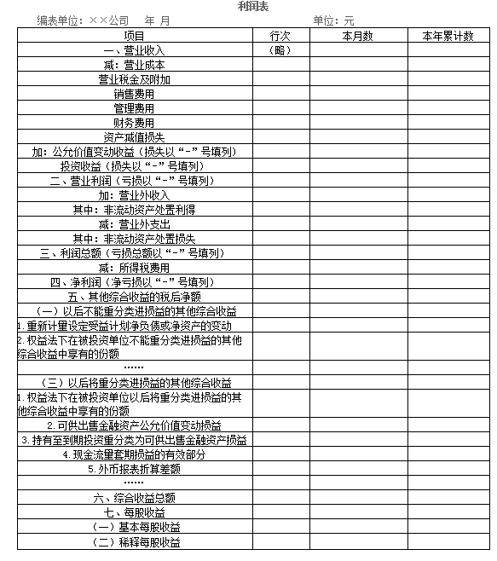
财务报表之利润表
编制单位： 20xx年xx月xx日 单位：元

Slide 63
会计科目
概念

Slide 64
一、资产
货币资金：库存资金、银行存款、其他货币资金（银行汇票、银行本票、外部存款、信用证存款、信用卡存款等）
交易性金融资产：类似于以前的短期投资（一年以内）
流动资产
应收账款：销货未收到货款
应收票据：销货未收款但有一张商业汇票，汇票最长时间6个月
其他应收款：除货款以外应收的款项，如职工借款
预付账款：先预付货款，对方才发货，属于债权
应收及预付款
资产
待摊费用：企业已支出，摊销期在一年的费用
存货：原材料、库存商品、周转材料（包装物、低值易耗品等
长期股权投资（一年以上）
固定资产：房屋、建筑物、机械设备、运输设备、工具器具
无形资产：专利权、非专利权术、商标权、土地使用权
其他资产：除上述资产以外的其他资产，如待摊费用
长期待摊费用：是指企业已经支出，但摊销期限在一年以上（不含一年）的各项费用，包括固定资产大修理支出、租入资产改良支出、筹建期间所发生的费用，即开办费
非流动资产

Slide 65
二、负债
短期借款：（1年内偿还的借款）
应付账款：（购货未付款）
应付票据：（购货未付款，但开出一张商业汇票）
预收账款：（销货时先预收货款才发货）
应付职工薪酬：（应付工资、职工福利费）
应付股利：（应付利润）
应付税金：（应缴税金；税金、其他应缴款；各种费，如教育附加费）
其他应付款：除货款以外的应收款项，如暂收押金
预提费用：预提计入费用，后支付
流动负债
负债
应付债券：发行债券筹集时使用的科目
长期借款：一年以上时间偿还的借款
长期应付款：具有融资性质的延期付款购买的资产、融资租入固定资产租赁费
长期负债

Slide 66
三、所有者权益
实收资本：国家投资、法人投资、个人投资、外商投资
资本公积
盈余公积
所有者权益
法定盈余公积：转增资本、弥补亏损
任意盈余公积：任意公积金提取比例由投资者决议
负债
应付债券：发行债券筹集时使用的科目
长期借款：一年以上时间偿还的借款
长期应付款：具有融资性质的延期付款购买的资产、融资租入固定资产租赁费
长期负债

Slide 67
三、所有者权益
实收资本：国家投资、法人投资、个人投资、外商投资
资本公积
盈余公积
所有者权益
法定盈余公积：转增资本、弥补亏损
任意盈余公积：任意公积金提取比例由投资者决议

Slide 68
四、收入
主营业务收入：企业完成其经营目标而从事的日常活动中的主要项目，可根据企业营业执照上规定业务范围确定。
收入的分类
其他业务收入：材料、物质销售收入；包装物、固定资产租金收入；没收逾期未退包装物的押金；采取收取手续费的方式销售商品时收得的手续费的收入；无形资产转让使用权的收入。

Slide 69
五、费用
直接材料
直接人工
其他直接费用
制造费用（直接费用）：车间发生的除上述费用以外的费用如车间管理人员工资，福利费、办公费、设备折旧费、修理费、水电费、劳动保护费、机物料消费。月底分配计入产品生产成本。
直接计入产品成本（生产成本）
车间
工厂
管理费用：行政管理部门发生的费用。工资、福利费、折旧费、房产税、土地使用税、印花税、车船使用税，防洪保安费、办公费、差旅费、执行费等。
财务费：和银行发生的费用，利息收支。
管理部门
销售费用：销售费、广告费、销售人员工资、福利费、差旅费、办公费等。
销售部门

Slide 70
六、利润
利得（营业外收入）：固定资产盘盈、处理固定资产净收益、出售无形资产收益、罚款净收入
损失（营业外支出）：图定资产盘亏、处理固定资产净损失、罚款净支出、捐赠支出、非正常支出等。
三者关系：利润=收入-费用 反映企业在一定时期的经营成果，是编制动态表（利润表）的基础

Slide 71
会计恒等式
重点

Slide 72
资产 - 负债 = 所有者权益
收入 - 费用 = 利润

Slide 73
会计记账原则
有借必有贷，借贷必相等

Slide 74
练习
一个案例讲述财务报表精髓

Slide 75
练习
甲决定投资成立公司，注册资金100万，其中
自有资金5万
已筹得资金10万，存在银行
亲属借款3万
银行借贷2万
根据情况填写资产负债表

Slide 76
练习
公司开始经营，出现以下支出：
设备3万（固资）
材料2万（流资）
现金1万（流资）
根据情况填写资产负债表

Slide 77
练习
年度经营情况：
收入5万
支出材料费、人工费等2万
根据情况填写资产负债表、利润表

Slide 78
练习
一个脑筋急转弯
读懂现金流量表 、利润表、资产负债表

Slide 79
问：这个老板这笔生意亏了多少钱？
练习
one
two
three
一位顾客买了30元货物（进价40元）
顾客给了100元，老板找不开，就到邻居那换了100元零钱，
没过多久，邻居说100元是假的，老板只能给换成真的。

Slide 80
财务报表思维
思路

Slide 81
现金流量表思维
邻居

Slide 82
现金流量表思维
顾客

Slide 83
现金流量表思维
老板

Slide 84
利润表思维

Slide 85
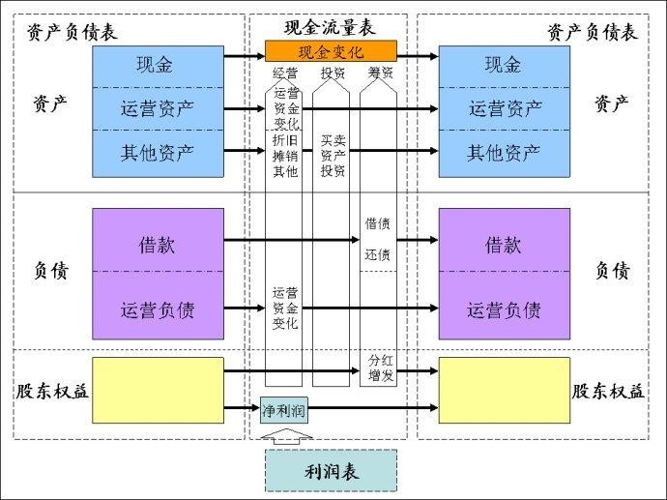
资产负债表思维

Slide 86
财务报表“四看”
思路

Slide 87
财务报表“四看”
横着看

Slide 88
财务报表“四看”
竖着看

Slide 89
财务报表“四看”
看着倒

Slide 90
财务报表“四看”
翻 着 看

Slide 91
你一定要看的指标
公式

Slide 92
资产负债率
40%

Slide 93
净利润

Slide 94
经营活动净现金流量

Slide 95
流动比例
2：1

Slide 96
销售毛利率

Slide 97
现金及现金等价物的变动额

Slide 98
持有至到期投资、可供出售金融资产和交易性金融资产的差异
区别类型 | 持有至到期投资 | 可供出售金融资产 | 交易性金融资产
期限长短 | 长期 | 不明确一般＞1年 | 短期
目的 | 长期投资 | 不明确 | 短期差价
股票债券 | 债券 | 股票或债券 | 股票或债券
回报是否可预见 | 是 | 否 | 否
风险 | 低 | 不明确 | 高
初始计量 | 账面价值 | 公允价值 | 公允价值
涉及科目 | 投资收益 | 资本公积-其他资本公积 | 投资收益

Slide 99
有公允价值、短期持有
交易性金融资产
股票投资
有公允价值、长期持有、无重大影响
可供出售金融资产
有公允价值、长期持有、无重大影响
无重大影响的长期股权投资
上述两种情况之外
长期股权投资
重大影响
对联营企业的投资
共同控制
对合营企业的投资
控制
对子公司的投资
75

Slide 100
财务报表“深度分析”
概念

Slide 101
商业模式与财务分析对比
 | 财务派 | 模式派
基本思路 | 以财务报表、财务指示作为分析起点，观察公示业务经营的成果。 | 从经营模式出发，竞争力和未来成长空间
关注因素 | 资产的完整性、盈利性、稳健性；盈利的来源和结构；盈利能力的持续性；现金流状况； 总结：知其然 | 国家产业政策对公司的影响；在产业链上的位置；所属商业的市场空间；在行业中的地位、竞争优势的持续性；治理结构； 总结：知其所以然
优点 | 能相对准确的观察公司历史经营绩效；可以量化比较公司之间的差异 | 便于观察公司在产业中的位置和行业中的地位；可以发现公司独特的价值驱动因素
不足 | 过于注重历史财务表现，难以从报表上分析持续性；财务指标教条化，无法甄别行业差别和公司差别注重结果忽视过程；容易引导分析者对公司作出负面的评价 | 过于注重企业达到什么样的目标，忽视企业本身具备的财务条件；容易简单化的将行业优势引申到每个企业；相对宏观，无法落实到公司价值，即无法回答“值多少钱”的问题

Slide 102
营改增前后商业模式改变
收入质量
成长性和波动性
盈利质量
利润质量
成长性和波动性
毛利率高低
研发营销
退出壁垒
资产结构
三大切入点
资产质量
潜在损失
现金含量
经营现金流量
造血功能
现金流量
自由现金流量
自由裁量

Slide 103
剖析财务报表粉饰方法及识别
方法

Slide 104
剖析财务报表粉饰方法及识别：粉饰财务报表的动机
1.利润最小化
目的：减少纳税，回避连续多年亏损
方法：推迟确认收入、提前结转成本、使用加速折旧、资本化转为费用化

Slide 105
剖析财务报表粉饰方法及识别：粉饰财务报表的动机
2.利润最大化
目的：粉饰业绩
方法：提前确认收入、推迟结转成本、资产重组、关联方交易

Slide 106
剖析财务报表粉饰方法及识别：粉饰财务报表的动机
3.利润清洗
目的：回避责任
方法：将坏账、长期投资损失等一系列不良或虚拟资产一次性处理

Slide 107
剖析财务报表粉饰方法及识别：粉饰财务报表的动机
4.利润均衡
目的：塑造稳定经营的外部形象
方法：利用应收应付、递延账户等调节

Slide 108
剖析财务报表粉饰方法及识别：粉饰财务报表的方法
1.利用实物资产、股权置换的方法
目的：增加利润
原因：置换前，实物资产的增值部分无法体现

Slide 109
剖析财务报表粉饰方法及识别：粉饰财务报表的方法
2.利用营业外收入或补贴收入的方法
目的：增加利润
原因：营业外收入与生产经营无关，具有偶然性，可以随时调节利润

Slide 110
剖析财务报表粉饰方法及识别：粉饰财务报表的方法
3.利用应收（付）账款、其他应收（付）款进行调节
目的：调节利润
原因：可以虚增资产、转移利润

Slide 111
剖析财务报表粉饰方法及识别：粉饰财务报表的方法
4.利用会计估计调节的方法
目的：调节利润
原因：利用坏账准备、跌价准备等会计估计方法进行利润调节

Slide 112
剖析财务报表粉饰方法及识别：粉饰财务报表的方法
5.费用“减肥”,利润“虚胖”
目的：增加利润
原因：利用长期待摊费用、在建工程等科目进行分摊费用，虚增利润

Slide 113
剖析财务报表粉饰方法及识别：粉饰财务报表的方法
6.利用关联交易调节的方法
方式： 1.关联购销商品
2.费用分担
3.委托经营
4.资金往来

Slide 114
剖析财务报表粉饰方法及识别：粉饰财务报表的方法
7.选取不当会计政策的方法
方法：1.未满足收入确认标准下确认收入
2.费用递延处理或者一次性摊销
3.虚减成本、费用或负债
4.使用不恰当的股权投资核算方法

Slide 115
剖析财务报表粉饰方法及识别：粉饰财务报表的方法
8.选取不当会计政策的方法
方法：1.未满足收入确认标准下确认收入
2.费用递延处理或者一次性摊销
3.虚减成本、费用或负债
4.使用不恰当的股权投资核算方法

Slide 116
剖析财务报表粉饰方法及识别：粉饰财务报表的方法
9.模拟会计主体
目的：为符合IPO、重大资产重组、借壳上市等要求
方法：将并购日期做到1年甚至3年前

Slide 117
剖析财务报表粉饰方法及识别：粉饰财务报表的方法
10.资产重组
目的：转移利润
方法：1.将关联股东的优质资产置换劣质资产；
2.将亏损子公司高价卖给关联方
3.互购资产，哄抬资产和利润价值

Slide 118
剖析财务报表粉饰方法及识别：财务报表粉饰的识别
1.对重点会计科目进行分析
粉饰常用科目：应收账款、其他应收款、投资收益、补贴收入、长期待摊费用、无形资产、减值准备等

Slide 119
剖析财务报表粉饰方法及识别：财务报表粉饰的识别
2.合并报表分析
常用方法：通过子公司来实现利润虚构

Slide 120
剖析财务报表粉饰方法及识别：财务报表粉饰的识别
3.对或有事项进行分析
常用或有事项：有未决诉讼、未决索赔、税务纠纷、产品质量保证、商业票据背书转让或贴现、为其他单位提供债务担保等

Slide 121
剖析财务报表粉饰方法及识别：财务报表粉饰的识别
4.对关联交易进行分析
常用方法：将来自关联企业的营业收入和利润总额予以剔除，以判断这一企业的盈利基础是否扎实、利润来源是否稳定。

Slide 122
剖析财务报表粉饰方法及识别：财务报表粉饰的识别
5.对异常利润进行分析
常用方法：将其他业务利润、投资收益、补贴收入、营业外收入从企业的利润总额中剔除，以分析和评价企业利润来源的稳定性。

Slide 123
剖析财务报表粉饰方法及识别：财务报表粉饰的识别
6.对现金流量进行分析
常用方法：将经营活动产生的现金净流量、投资活动产生的现金净流量、现金净流量分别与主营业务利润、投资收益和净利润进行比较分析

Slide 124
剖析财务报表粉饰方法及识别：财务报表粉饰的预警信号
1.报表项目余额和金额变动幅度异常惊人；
2.收入和费用比例严重失调；
3.报表项目的余额或金额源于一笔或数几笔重大交易；
4.会计期末发生“形式重于实质”的重大交易且对当期经营业绩产生重大影响；

Slide 125
剖析财务报表粉饰方法及识别：财务报表粉饰的预警信号
5.在连年产生净利润的同时，经营活动产生的现金流持续入不敷出；
6.企业高度依赖持续不断的再融资（包括股权和债权融资）才得以持续经营；
7.盈利能力以远高于竞争对手的速度迅猛增长；

Slide 126
剖析财务报表粉饰方法及识别：财务报表粉饰的预警信号
8.公司的主要成本费用率大大低于其竞争对手；
9.财务报表附注晦涩难懂；
10.财务报表被注册会计师出具非标准审计报告；
11.企业连续多年通过非经常性损益才得以保持盈利记录；

Slide 127
剖析财务报表粉饰方法及识别：财务报表粉饰的预警信号
12.企业经营业绩与其所处的行业地位不相称；
13.企业对外报告的经营业绩与内部预算或计划总是保持高度一致，罕有例外情况发生；
14.企业因经营业绩不佳导致其股票交易持续低迷，面临着被交易所终止交易的风险。

Slide 128
与投资密切相关的会计科目
风险

Slide 129
与投资密切相关的会计科目
资本公积：企业在经营过程中由于接受捐赠、股本溢价以及法定财产重估增值等原因所形成的公积金。
①资本溢价：企业投资者投入资金超过其在注册资本中所占份额部分。
②其他资本公积 比如捐赠、债务豁免代为偿债等
用途：转增股本

Slide 130
与投资密切相关的会计科目
盈余公积：企业从实现的利润中提取或形成的留存于企业内部的积累。
未分配利润：企业留于以后年度分配的利润或待分配利润。
用途：1.弥补亏损
2.转增资本（股本）
3.分配股利（盈余公积一般不让分）

Slide 131
提问
资本公积、盈余公积和未分配利润可以互换么？

Slide 132
提问
资本公积、盈余公积和未分配利润可以互换么？
所有者权益（或股东权益）
实收资本（或股本）
资本公积
减：库存股
其他综合收益
盈余公积
未分配利润
所有者权益（或股东权益）合计
负债和所有者权益（或股东权益）总计

Slide 133
锐普的每一件作品，都立足于给客户带来惊喜。这是一个需要技术、审美和创意的过程，因为我们爱设计、爱创作、爱分享
营改增
会计原理
税收筹划
企业发展新机遇
与财务报表
那点儿事儿

Slide 134
税收问题
概念

Slide 135
所得税类
个人所得税
企业所得税
房产税
契税
车船税
车船购置税
直接税
财产税类
行为税类
城市维护建设税
烟叶税
税 收
增值税
营业税
消费税
关税
流转税类
资源税
土地增值税
城镇土地使用税
耕地占用税
间接税
资源税类
行为税
印花税

Slide 136
一些税收名词
所得：是指收入减去成本费用后的数值
税前扣除：在计算所得时，符合税收政策规定的成本费用可以扣除
征收方式：查实、核定
征收率：应税所得率*税率
应税所得率：采取核定征收方式缴纳企业或个人所得税的纳税人，应纳税所得额占收入总额的比例

Slide 137
税收不考虑钱款是否收到
收入
特殊记账方法税收上不承认
会计上计入损益帐户，税收上计入收入
财务与税收的区别
财务上：合法、合理、真实
发票
税收上：合法票据
成本
财务上：据实
数量
税收上：按比例
财务上：按准则和制度要求据实
手续
税收上：履行审批和备案手续

Slide 138
我要教你什么？
税务思维+风险转移

Slide 139
万能的百度
税种和税率差别
税种和税率差别
税收筹划就那点事
征收方式的差别
征收方式的差别
不同政策的差别
不同政策的差别

Slide 140
财务要素隐含的风险
概念

Slide 141
财务要素隐含的风险
风险1：
股东投资不增加注册资本，转让时多缴税百万

Slide 142
案例
净资产1千万
某股东
投资额100万
公司
购买价1千万
买方
陆续投资500万

Slide 143
财务要素隐含的风险
风险2：应收账款不及时处理
财务上的要求：
税收上的要求：
法律上的要求：
不及时处理的影响

Slide 144
财务要素隐含的风险
风险3：账务处理时间决定缴税时间
劳动争议工资、补工资的税务处理

Slide 145
其实工资的筹划很简单

Slide 146
案例
一次性取得工资薪金性质的所得12万：
第二次发放时：
借：管理费用（生产成本） 10000
贷：应付职工薪酬 10000
借：应付职工薪酬 10000
贷：其他应收款 10000
第一次发放时：
借：管理费用（生产成本） 10000
贷：应付职工薪酬 10000
借：应付职工薪酬 10000
贷：现金 10000
借：其他应收款 110000
贷：现金 110000

Slide 147
财务、税务、法律的关系
关系

Slide 148
案例
常林股份因参股企业特别纳税调整而起诉合资方
现代中国
控股60%
母子公司
江苏现代
关联交易
现代重工
参股40%
常林股份

Slide 149
案例
双方争议
常林股份：现代重工利用控制地位，通过关联交易进行转移利润，损害了其利益
现代江苏及其控制人：现代江苏是“纳税调整”而不是”特别纳税调整”

Slide 150
税收经常是
“文字游戏”

Slide 151
一、名称不同、税收负担完全不同

Slide 152
案例
最高院特等奖案例：
商品房预售合同解除后，由开发商来偿还购房人银行贷款

Slide 153
案例
隐藏税收风险
2010年4月13日
2010年4月13日
2010年5月20日
2013年3月
买方与博锦公司约定：
1.定于2011年12月31日前房屋交付
2.逾期超过60天，买方有权单方面解除本合同。
买方交首付并贷款。
买方开始还贷款。
博锦公司逾期交房超过60日，买方请求解除预售合同和担保合同。

Slide 154
案例
隐藏税收风险
如下判决：
一、解除签订的《上海市商品房预售合同》；
二、解除签订的《个人住房借款担保合同》；
三、返还首付款及已向银行归还的相应贷款本金；
四、博锦公司赔偿以首付款为本金的相应利息；
五、博锦公司赔偿已向银行支付的贷款利息；
六、博锦公司向银行偿还剩余的贷款。

Slide 155
案例
“陈发树梦碎云南白药”
上诉申请隐藏税收风险

Slide 156
案例
上诉申请隐藏税收风险
陈发树与云南红塔集团有限公司股权转让纠纷申请再审民事裁定书 中华人民共和国最高人民法院 民事裁定书 （2015）民申字第1号
申请再审人陈发树向本院申请再审称，
（一）红塔有限公司应承担缔约过失责任。
（二）红塔有限公司应承担赔偿责任
（三）此处的给付性质应当是赔偿损失，而非利息
本院经审查认为，
（一）据此未予认定红塔有限公司构成缔约过失责任，有事实依据。
（二）按照银行同期贷款利率计算利息返还陈发树并无不当，对陈发树要求更改利
息为赔偿损失的主张，不予支持

Slide 157
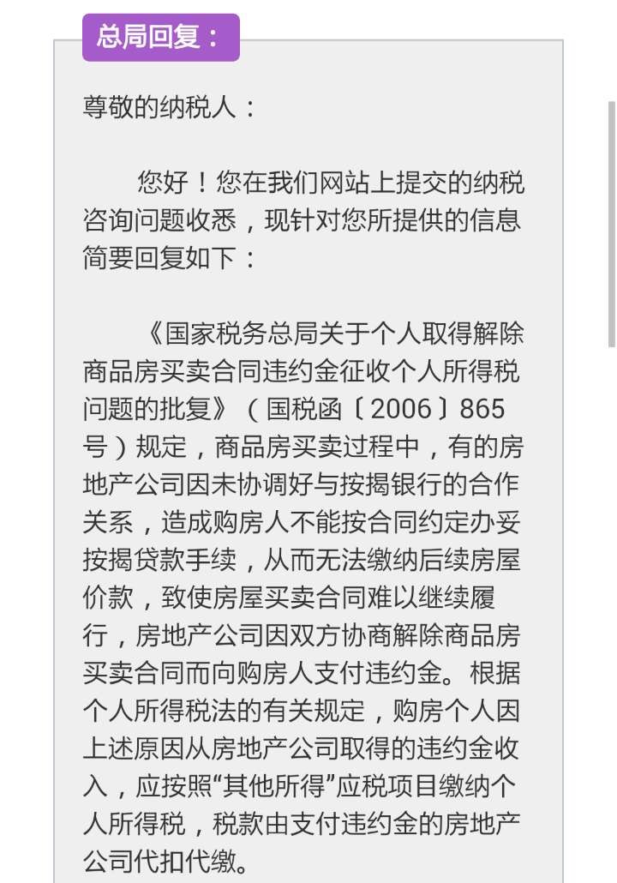
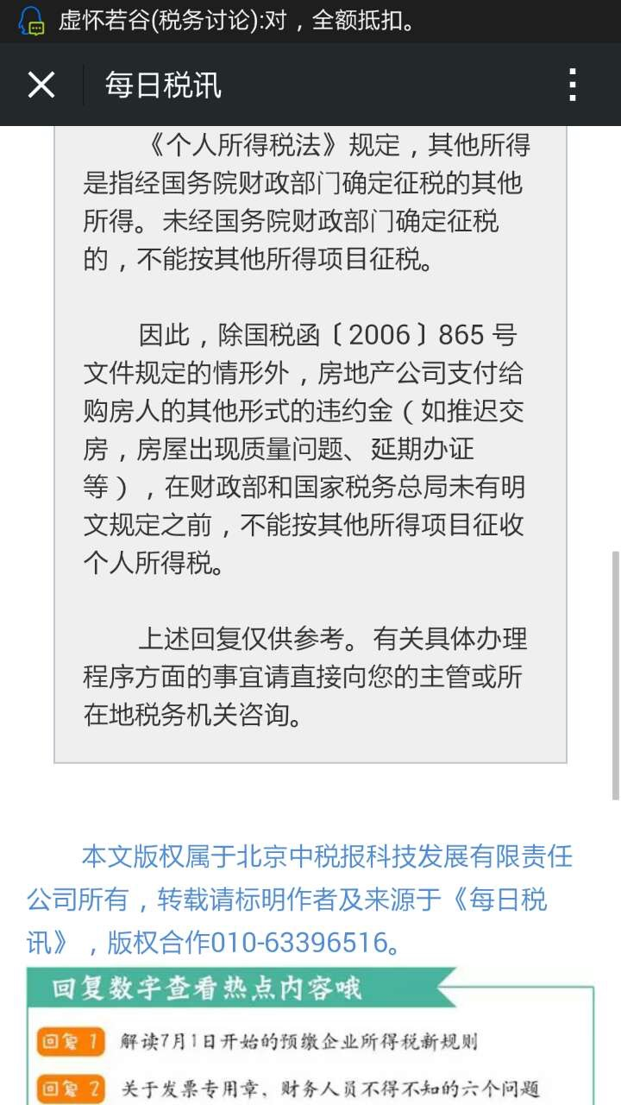
原因分析

Slide 158
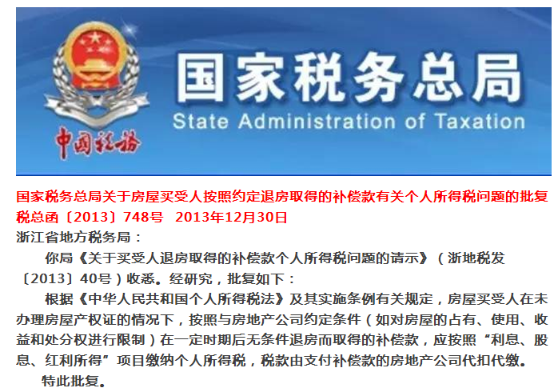

Slide 159
案例
裁决书裁决公司应支付股东分红及延迟支付的按照存款利息计算的赔偿是否征税？

Slide 160
案例
高速公路发生一起交通事故，一辆汽车将高速公路的围栏撞坏，汽车驾驶人赔偿高速公路收费公司5000元。

Slide 161
案例
结论：
1.个人取得补偿的同时没有应税行为的发生，则补偿不征税（晚交房、挡光补偿等）
2.企业取得的补偿与销售量、销售额无关，则补偿不缴纳增值税

Slide 162
关键点：同时发生、是否有征税行为

Slide 163
二、个人转让不同来源的限售股
税收负担差异巨大

Slide 164
《关于个人转让上市公司限售股所得征收个人所得税有关问题的通知》（财税[2009]167号）
五、个人在证券登记结算公司以非交易过户方式办理应纳税未解禁限售股过户登记的，受让方所取得限售股的成本原值按照转让方完税凭证、《限售股转让所得个人所得税清算申报表》等材料确定的转让价格进行确定；如转让方证券账户为机构账户，在受让方再次转让该限售股时，以受让方实际转让收入的15%核定其转让限售股的成本原值和合理税费。

Slide 165
三、解除劳动合同与劳动合同终止
补偿如何征税

Slide 166
1. 解除劳动合同与劳动合同终止
解除劳动合同：个人因解除劳动合同而取得一次性经济补偿收入，上年社评工资3倍以内免税（国税发[1998]178号、财税[2001]157号）
劳动合同终止：并入当月工资薪金
2. 补偿如何征税

Slide 167
一字之差
交际应酬费和交际应酬消费的税收负担完全不同

Slide 168
THANK YOU.
XXXX律师事务所

